Slide 1
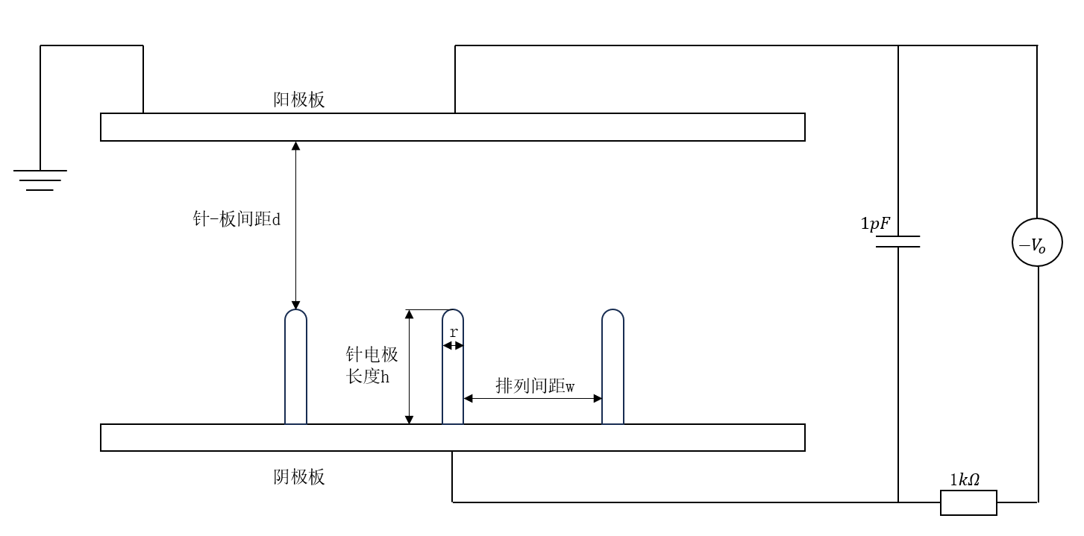
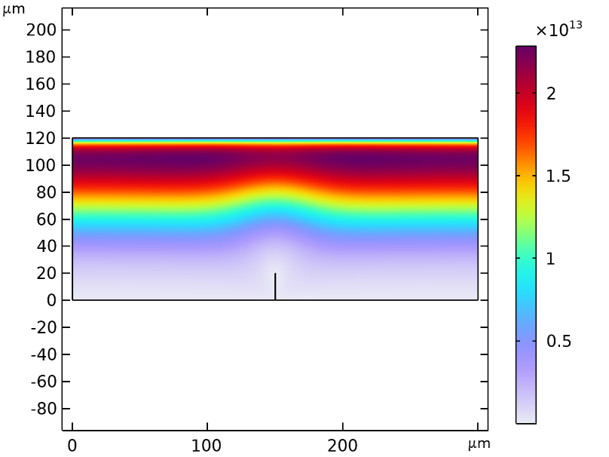
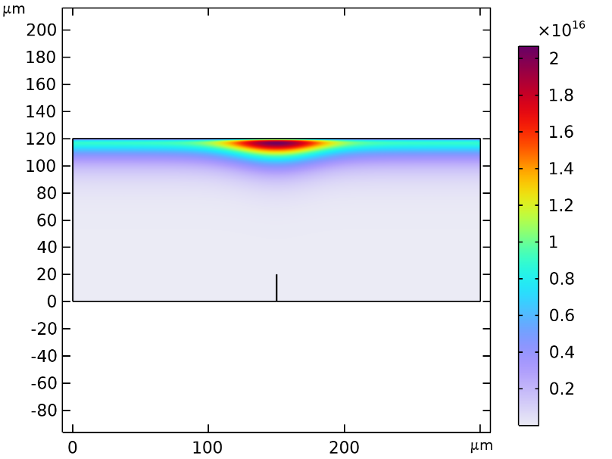
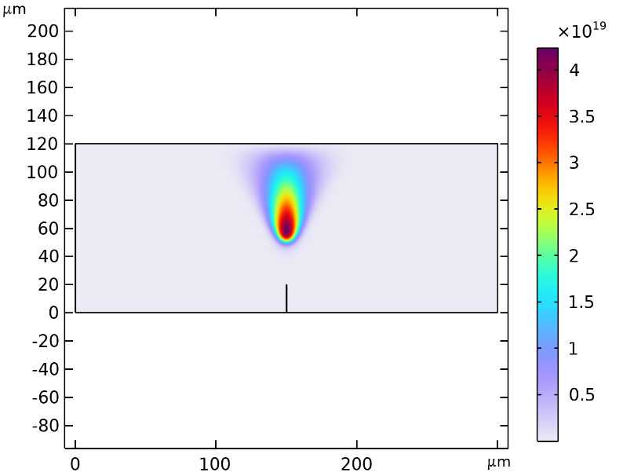
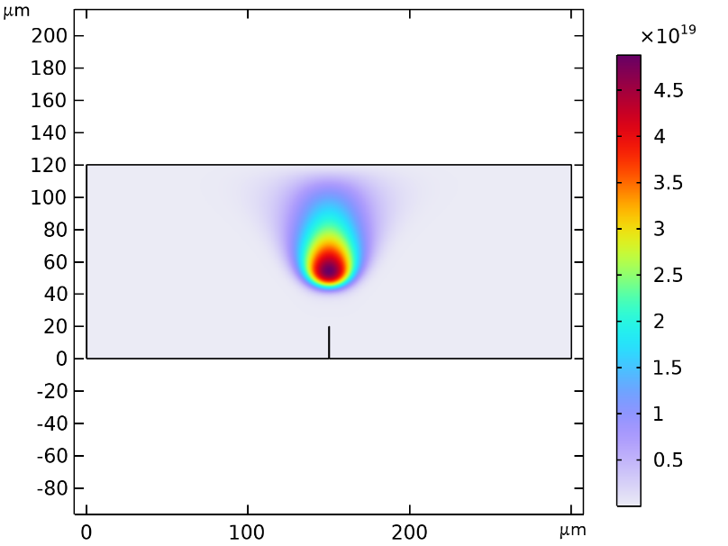
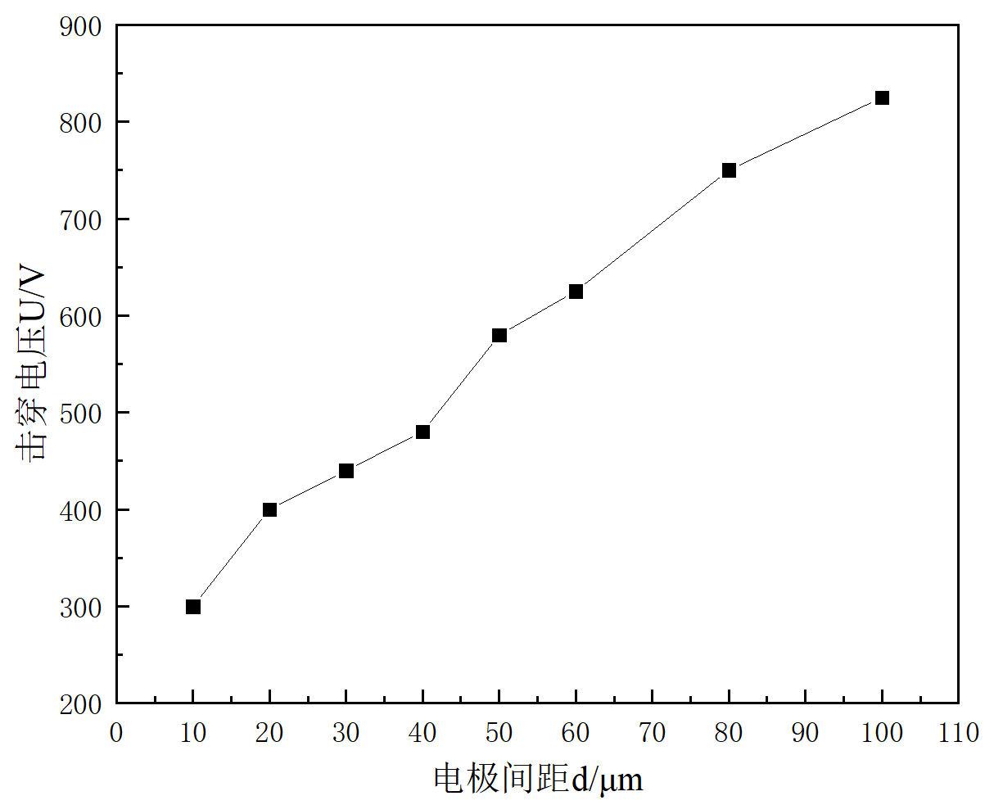
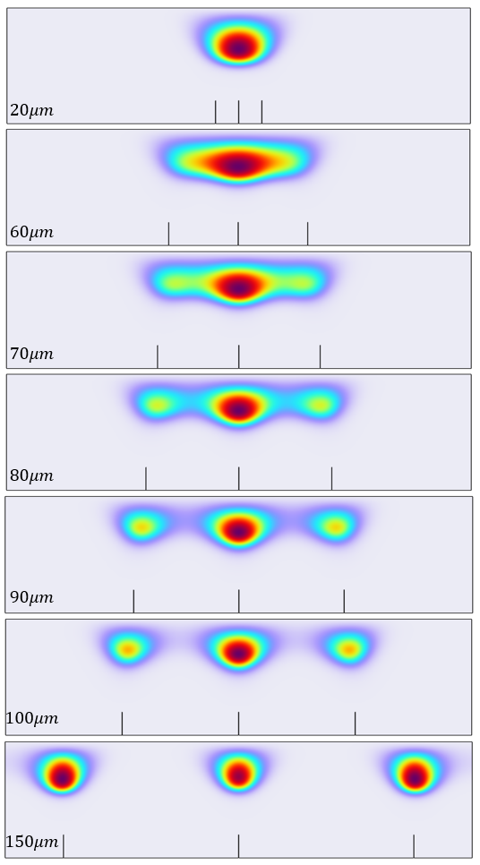
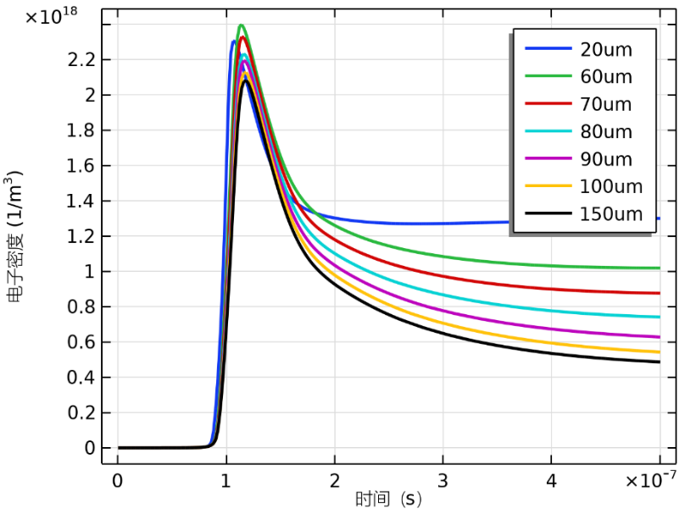
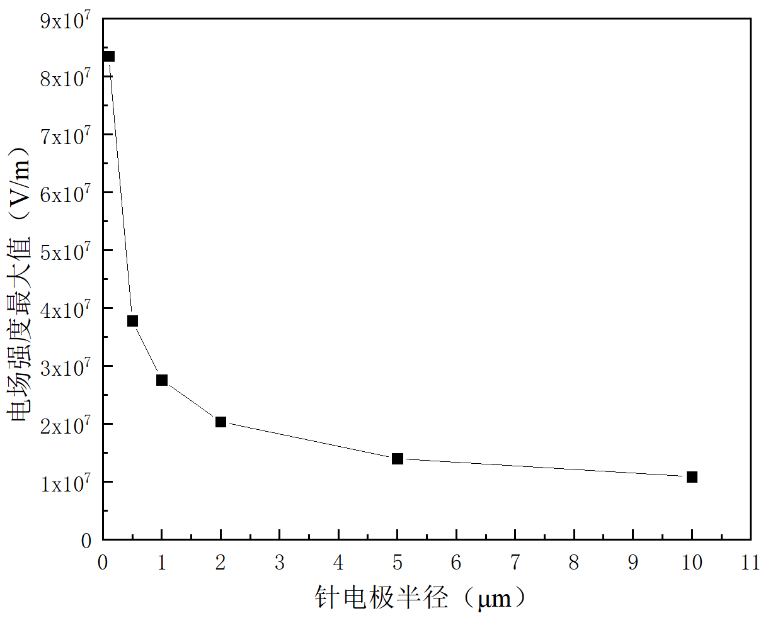
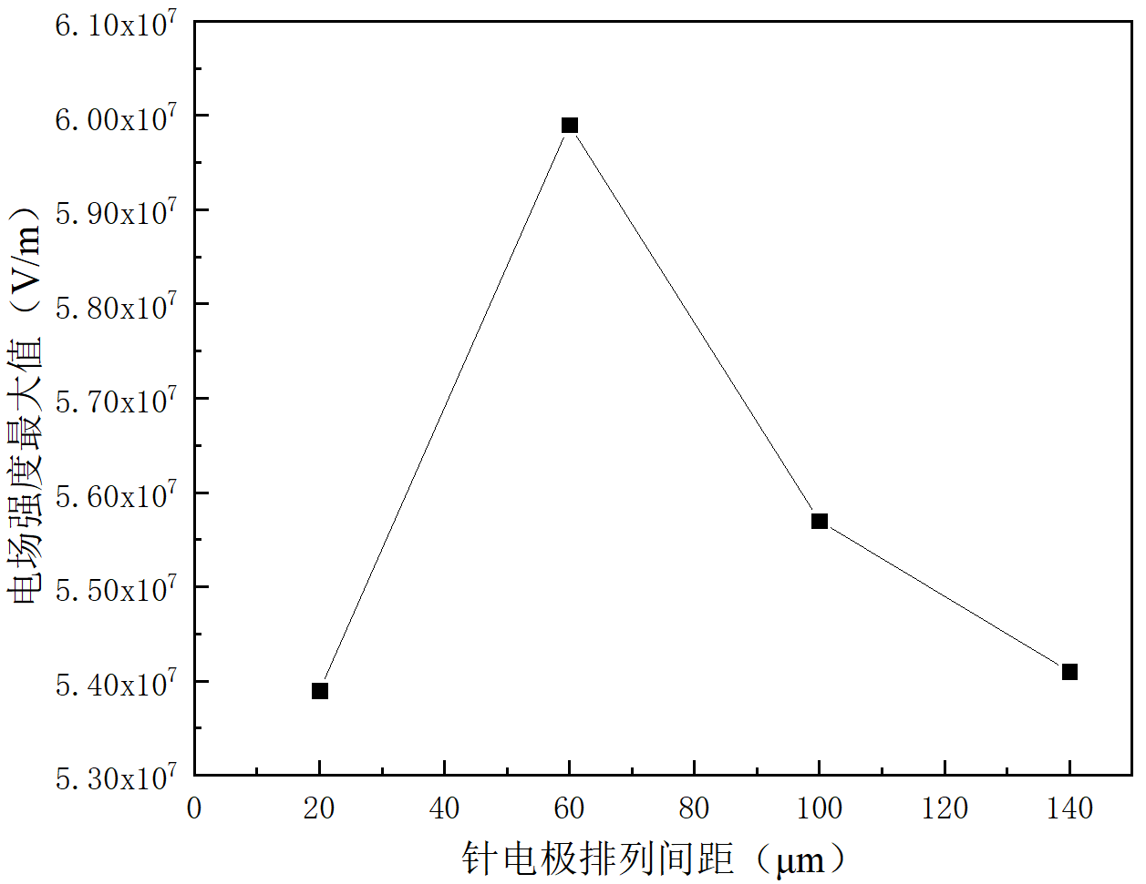

微纳尺度负直流电晕放电的 仿真研究
为了对微纳尺度下的电离式传感器进行优化设计，本项目开展了电极结构、环境因素等对针-板电极结构负电晕放电的电气特性和放电等离子体特性的影响研究。
孙明，项建辉
上海海事大学
摘要
气体传感器在公共安全、环境监测等领域得到了广泛的应用。其中，电离气体传感器因其响应速度快、灵敏度高等优点而受到青睐。然而，电离气体传感器的应用面临着降低工作电压和减小器件尺寸等要求。因此，微纳尺度下的电离气体传感器的研究日益受到关注。本文利用 COMSOL 中的等离子体模块对大气压下微纳尺度针-板结构的负直流电晕放电的电学特性和放电等离子体特性进行了建模仿真。研究了电极结构、环境条件等对微纳尺度下负电晕放电发展过程和特性的影响。所得结论对微尺度电离气体传感器的优化设计具有一定的参考意义。
方法
建立了针-板式二维几何模型，其中极间距设置为120μm，针电极半径0.1μm，针电极排列间距设置为100μm，针电极长度20μm。外加电压-300V。
建立包含电子密度和电子能密度漂移扩散方程的流体模型。变化情况。
以空气为背景气体建立的等离子体模型主要考虑了10种主要粒子：e、N₂、N₂⁺、N₄⁺、O₂、O、O₂⁺、O₄⁺、N₂O₂⁺、O₂⁻，和其有关的化学反应方程。
图1 5ns(1-1),60ns(1-2),100ns(2-1),200ns(2-2) 负电晕电子数密度
结果
在大气压、室温条件下对所建立的针-板式二维仿真模型展开的微尺度负电晕放电研究获得主要研究结论如下：
1.针板间距的减小，可以降低起始放电电压，加快放电速度。但是放电区域内的电子密度下降。针电极半径越小，尖端效应越显著。电场强度和电离反应速率在距离针尖一定范围内随针电极半径的减小而增大，超过该范围则相反。在本文的研究范围内，随着针电极排列间距的减小，放电更强烈。
2.随着气压升高，放电起始电压上升。随着温度升高，电离反应速率随之升高。空气中相对湿度的增加会略微增加电离反应速率，同时也会显著增加吸附反应速率，降低放电剧烈程度。
图2不同电极间距的击穿电压 图3不同针电极半径下的电场强度最大值 图4不同针电极排列间距下的电子数密度分布 图5 不同针电极排列间距下电场强度最大值
1.徐学基, 诸定昌. 气体放电物理[M].复旦大学出版社, 1996.
2.董克亮, 孙岩洲, 刘绪光. 微间距气体放电的实验研究与分析[J].高压电器, 2019,55(05): 29-34.

